Slide 1

Channel Knowledge Map-Enabled Continuous Tracking Coverage with 6D Movable Antenna: A Manifold Optimization Approach
Notes:
Hello everyone,Good afternoon. my name is yangshuangyu ,a phd from School of Telecommunications Engineering,Xidian University.

Slide 2
目录
1
研究背景
2
研究现状
3
研究内容

Slide 3
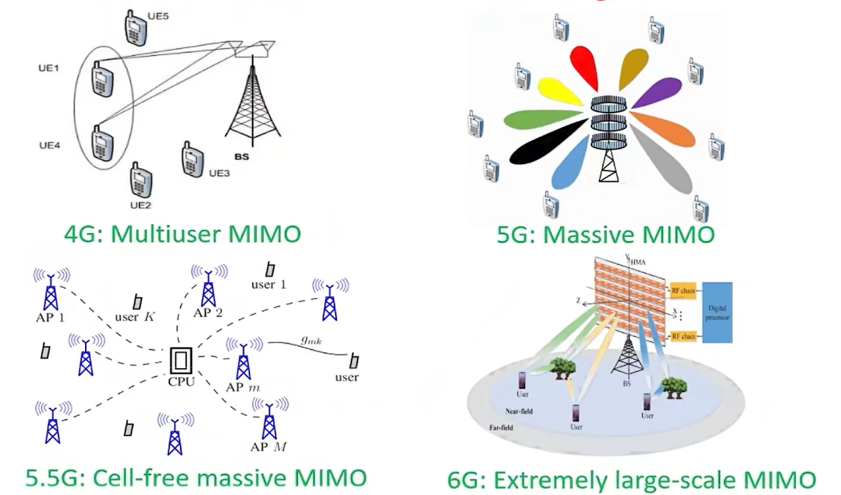
研究背景
MIMO技术的发展
越来越多的天线被部署在无线网络中以实现更高的信道容量，这意味着更高的硬件成本和能耗。
如何实现具有成本效益的6G MIMO ？

Slide 4
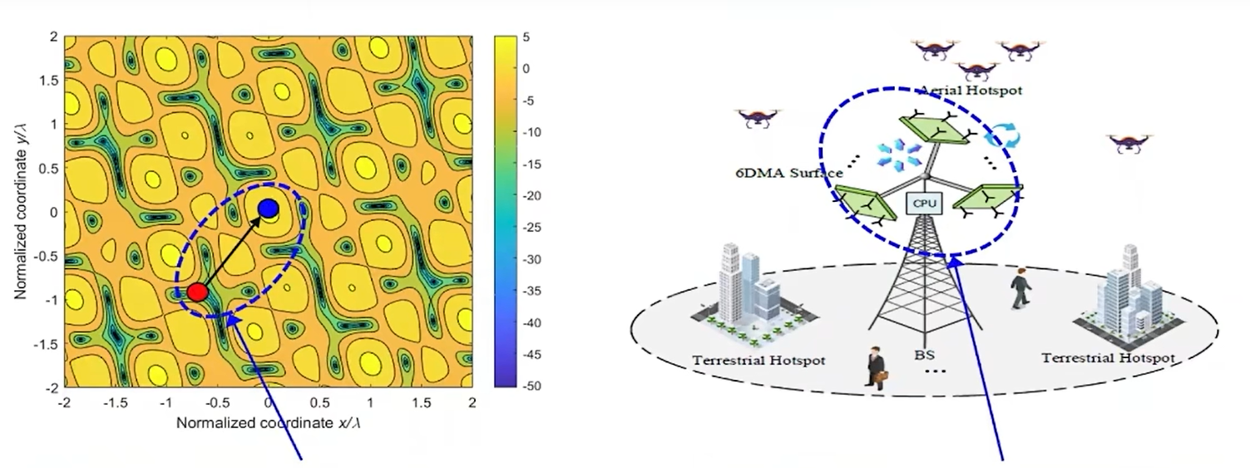
研究背景
为什么要使用可移动天线？
局部天线移动可以改善小尺度信道增益超过30db
可移动天线表面移动可以改善大尺度信道条件
给定天线数量的情况下，天线的移动提供了新的自由度来充分应对无线信道的空间变化。相比于传统固定位置天线而言，可移动天线技术带来的空间自由度提升能够最大限度提升发射端和接收端之间的信道条件并更容易的获得空间分集增益。
[1]X. Shao, Q. Jiang and R. Zhang, "6D Movable Antenna Based on User Distribution: Modeling and Optimization," in IEEE Transactions on Wireless Communications, vol. 24, no. 1, pp. 355-370, Jan. 2025, doi: 10.1109/TWC.2024.3492195..

Slide 5
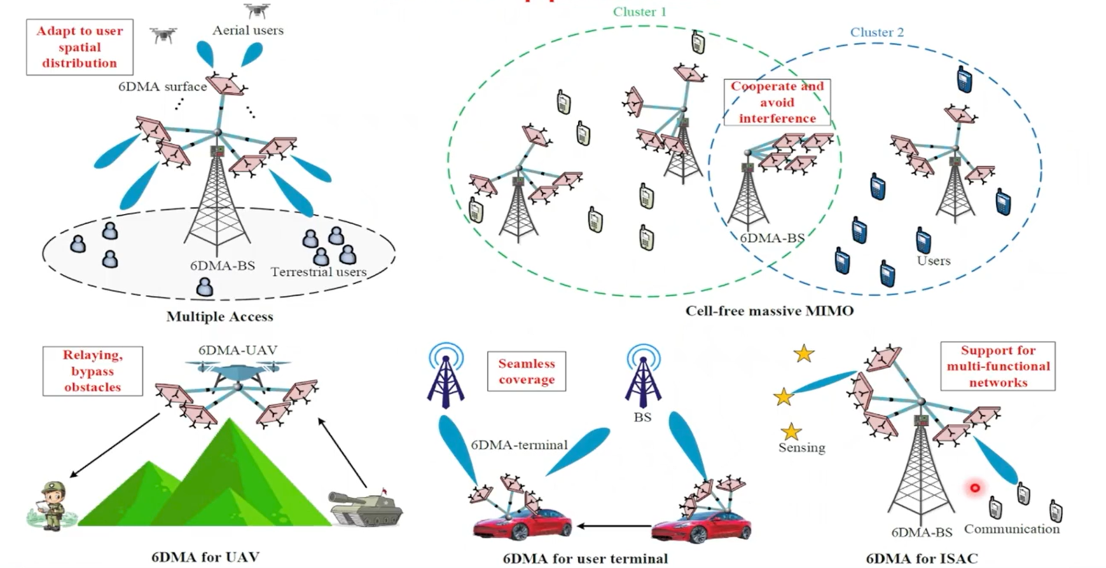
研究背景
典型应用场景
[1]X.Shao and R. Zhang, "6DMA Enhanced Wireless Network with Flexible Antenna Position and Rotation:Opportunities and Challenges," arXiv preprint arXiv:2406.06064, 2024.

Slide 6
目录
1
研究背景
2
研究现状
3
研究内容

Slide 7
研究内容
研究现状
文献[1]建模了移动天线辅助的上行 NOMA 系统，通过联合优化移动天线的位置、解码顺序和功率控制，最大化了用户的和速率。
文献[2]针对低地球轨道卫星通信系统中移动天线阵列的波束覆盖和干扰问题，通过联合优化天线位置向量和天线权重向量，最小化了卫星对干扰区域的信号泄漏功率，提高了卫星通信系统的动态波束覆盖和干扰抑制能力。
文献[3]利用可移动天线技术缓解了传统Symbiotic Radio系统中主从通信之间的矛盾问题，该系统中配备 MA 的主发射机用最大比传输波束成形确保主用户获得最高主用户速率，反向散射设备叠加在主信号上进行次用户传输，通过优化 MA 位置提升反向散射设备处的波束增益来提高次用户速率，证实 MA 方案在实现主、次用户最高速率的有效性。...
尽管在固定时刻下天线移动到固定最优位置的问题已经得到了充分研究，但现行的研究都忽略了天线本身移动性的限制，当我们将目光放在一个长周期动态优化问题上时，每个时隙内天线的最优位置解很大概率是跳跃性的，超过了实际天线可动的物理限制，这使得动态环境下，尤其是移动用户轨迹预知的情况下，利用天线的移动性持续跟踪服务移动用户的潜力难以被充分挖掘。
[1]N. Li, P. Wu, B. Ning and L. Zhu, "Sum Rate Maximization for Movable Antenna Enabled Uplink NOMA," in IEEE Wireless Communications Letters, vol. 13, no. 8, pp. 2140-2144, Aug. 2024, doi: 10.1109/LWC.2024.3403138.
[2]L. Zhu, X. Pi, W. Ma, Z. Xiao and R. Zhang, "Dynamic Beam Coverage for Satellite Communications Aided by Movable-Antenna Array," in IEEE Transactions on Wireless Communications, vol. 24, no. 3, pp. 1916-1933, March 2025, doi: 10.1109/TWC.2024.3514353.
[3]C. Zhou, B. Lyu, C. You and Z. Liu, "Movable Antenna Enabled Symbiotic Radio Systems: An Opportunity for Mutualism," in IEEE Wireless Communications Letters, vol. 13, no. 10, pp. 2752-2756, Oct. 2024, doi: 10.1109/LWC.2024.3443460.

Slide 8
研究内容
研究现状
并且由于MA系统的获得增益的方式依赖于发射机和接收机在可移动区域[8]上的信道响应的完整知识，跟踪服务移动用户这一动态应用场景下显然对信道估计开销提出了更加严苛的要求。为了低开销的获取信道响应信息，在[1]和[2]中，通过在TX-MA和RX-MA指定位置进行的多次测量，并基于压缩感知的信道估计方法重建整个可移动区域的信道响应。在[3]中，提出了一种基于张量分解的方法在低导频训练开销下获得信道估计，先引入两阶段收发交替天线移动模式用于导频训练，再通过正则多进分解得到张量的因子矩阵以估计参数实现信道重构。但上述方案都需要大量的测量次数。在[4]中将位置优化问题被视作一个黑箱优化问题，并提出了一种更能适应信道快速变化的零阶梯度近似技术计算未知目标函数的梯度算法，即使相对降低了天线位置优化所需的测量次数，依然难以满足实时优化天线移动所需要的严苛时间与空间资源限制，并且存在初始化点获取困难以及算法可能会产生一个超出可行区域位置解的问题。
[1] Z. Xiao, S. Cao, L. Zhu, Y. Liu, B. Ning, X.-G. Xia, and R. Zhang,“Channel estimation for movable antenna communication systems: A framework based on compressed sensing,” IEEE Transactions on Wireless Communications, 2024.
[2[W. Ma et al., “Compressed sensing based channel estimation for movable antenna communications,” IEEE Commun. Lett., vol. 27, no. 10, pp. 2747–2751, Oct. 2023.
[3] Z. Xiao et al., “Channel estimation for movable antenna communication systems: A framework based on compressed sensing,” IEEE Trans. Wireless Commun., early access, Apr. 11, 2024,doi: 10.1109/TWC.2024.3385110.
[4]R. Zhang et al., "Channel Estimation for Movable-Antenna MIMO Systems via Tensor Decomposition," in IEEE Wireless Communications Letters, vol. 13, no. 11, pp. 3089-3093, Nov. 2024, doi: 10.1109/LWC.2024.3450592.

Slide 9
研究内容
研究现状
幸运的是，随着无线定位和传感技术的快速发展，依据用户地理位置以及环境信息推演的信道信息精度也快速增加，在文献[5]中提出的信道知识地图（CKM）这一概念可以很好的描述这一概念，CKM可以理解为从用户位置到信道知识的映射[6][7]，其核心依据是无线环境的相似性原理。当一个设备到达之前其他设备访问过的相同位置时，它很可能会经历相似的无线环境。在以基站为中心建立CKM的场景里，若已知用户设备的轨迹，借助基站维护的 CKM，就能直接推断出所有用户设备在不同时刻的特定位置信道知识，从而减少甚至避免复杂的实时信道信息采集[8]，其包含的尚未到达位置的信道信息能够大大降低可移动天线持续跟踪用户过程中的信道估计开销，并且能够提前规划天线的移动轨迹，在整个服务周期上最大化服务质量。
[5]X. Zeng, J. Fang, B. Wang, B. Ning and H. Li, "CSI-Free Position Optimization for Movable Antenna Communication Systems: A Derivative-Free Optimization Approach," in IEEE Wireless Communications Letters, vol. 14, no. 1, pp. 53-57, Jan. 2025, doi: 10.1109/LWC.2024.3487022.
[6]D. Wu, Y. Zeng, S. Jin and R. Zhang, "Environment-Aware Hybrid Beamforming by Leveraging Channel Knowledge Map," in IEEE Transactions on Wireless Communications, vol. 23, no. 5, pp. 4990-5005, May 2024,
[7] Y. Zeng and X. Xu, “Toward environment-aware 6G communications via channel knowledge map,” IEEE Wireless Commun., vol. 28, no. 3,pp. 84–91, Jun. 2021.
[8]Y. Zeng, J. Chen, J. Xu, D. Wu, X. Xu, S. Jin, X. Gao, D. Gesbert,S. Cui, and R. Zhang, “A tutorial on environment-aware communications via channel knowledge map for 6G,” IEEE Commun. Surv. Tutor., pp.1–1, Feb 2024.

Slide 10
目录
1
研究背景
2
研究现状
3
研究内容

Slide 11
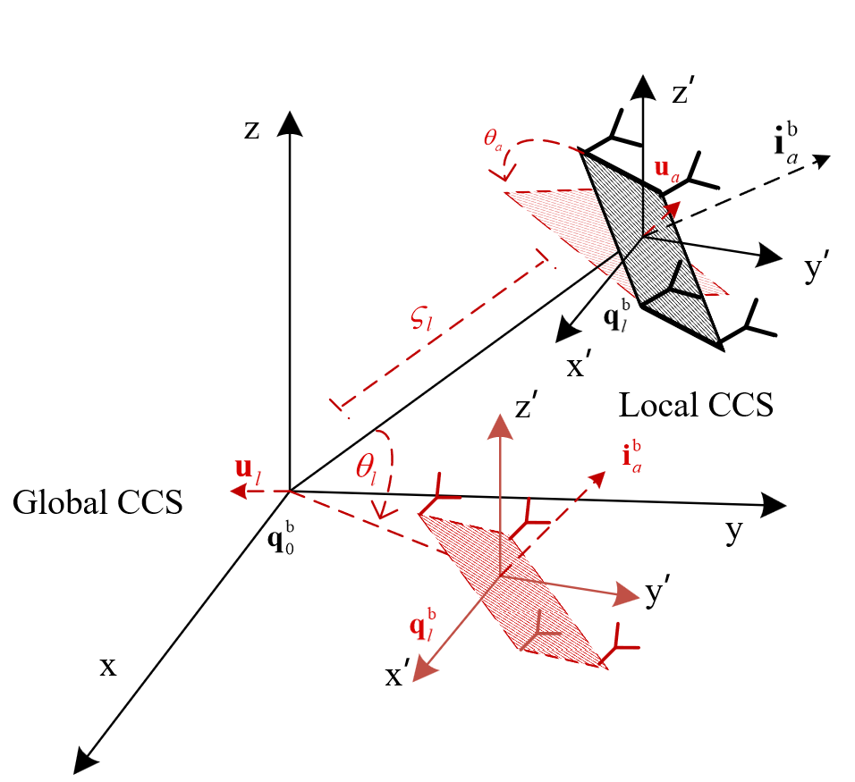
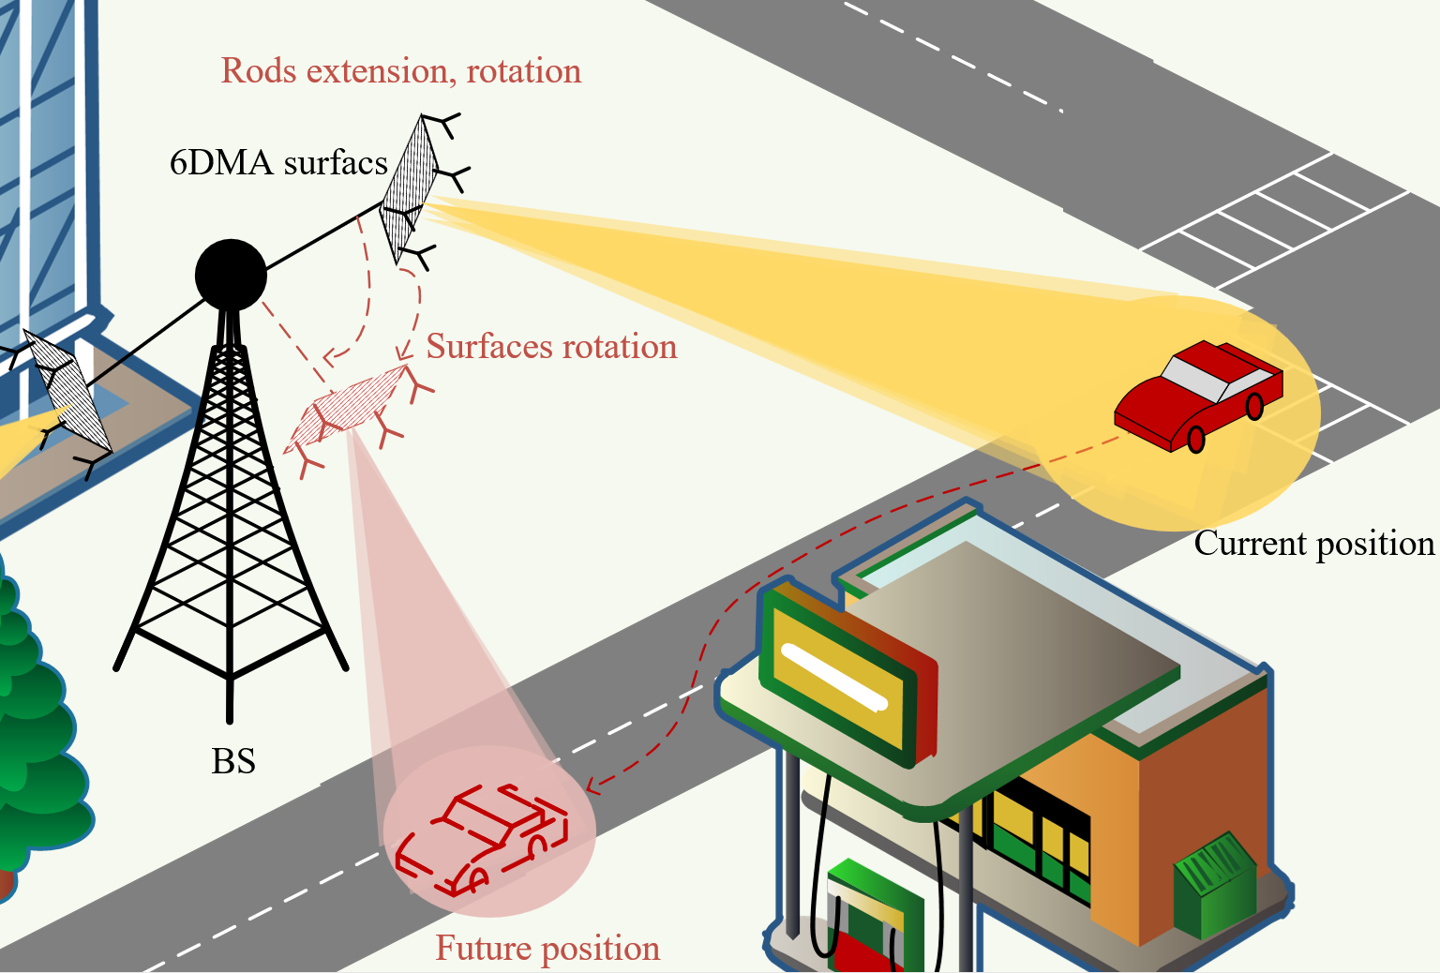
研究内容
面向场景：工业物联网、智慧交通、低空巡航等轨迹已知的场景。通过提前规划天线的移动轨迹，在整个服务周期上最大化服务质量。
面向前摄优化场景
可移动天线控制模型说明
可移动天线模型：6个DMA表面通过嵌入柔性导线的可扩展和可旋转的杆连接到CPU，因此它们的3D位置和3D旋转可以由CPU进行调整。另外，每个杆都可以灵活地收缩和扩展，以控制每个6DMA表面与CPU之间的距离。

Slide 12
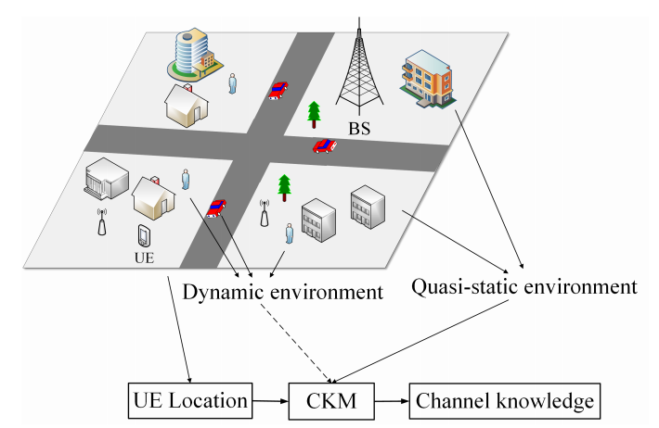
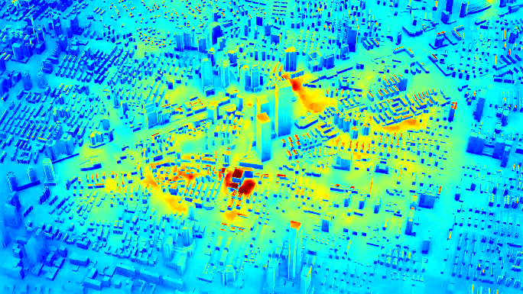
研究内容
主要思路：基于CKM和已知的轨迹信息，认知每个用户位置到达基站的信号来向、强度信息，提前规划可移动天线的移动轨迹。
基于位置信息从CKM获取信道信息
基于CKM获取的信道信息规划轨迹
可移动天线控制模型：包含天线的伸缩、天线平面的角速度以及方向、天线杆的角速度以及方向。

Slide 13
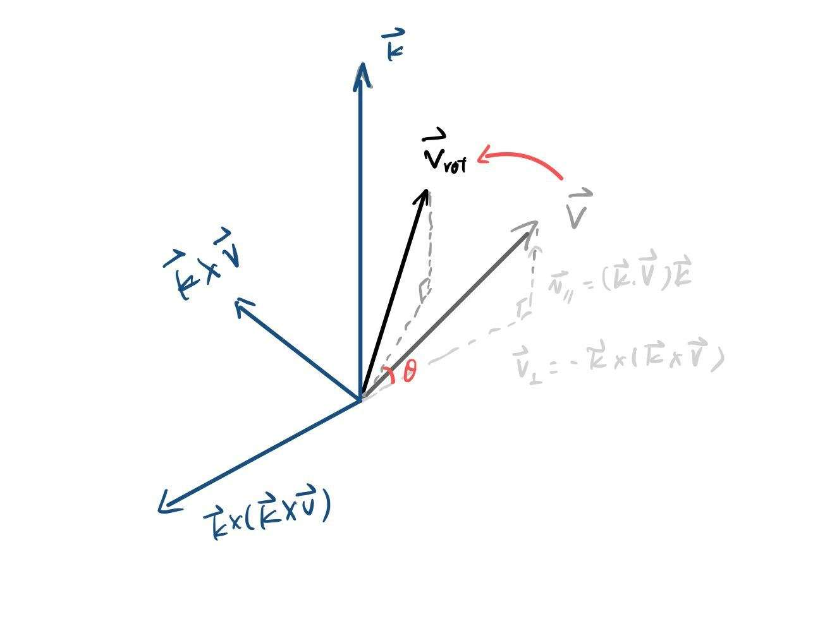
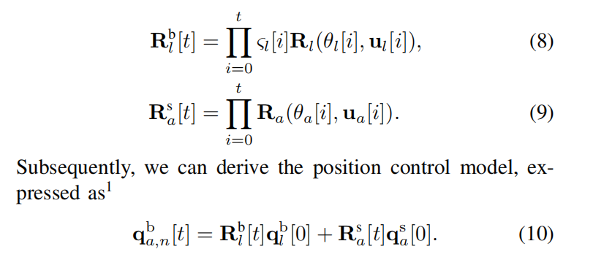
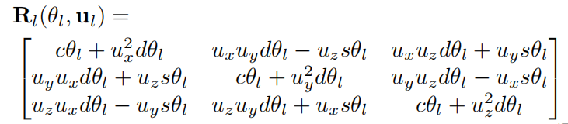
问题模型
主要参数：系统模型包括一个服务于K个移动用户设备（UEs）的单个基站。具体来说，基站配备了A个6DMA表面，记为集合A = {1,2，...，A}，每个表面都能在三维空间域中独立调整位置和方向。同时，假设每个UE都配备了一个固定位置的天线用于信号接收/发射。这里，K = {1,2，...，K}表示K个移动UE的集合。
通过罗德里戈矩阵控制天线平面以及天线支撑杆旋转
结合缩放因子控制天线的运动过程
控制模型约束：伸缩平滑约束，伸缩长度限制，碰撞约束，电磁耦合约束....

Slide 14
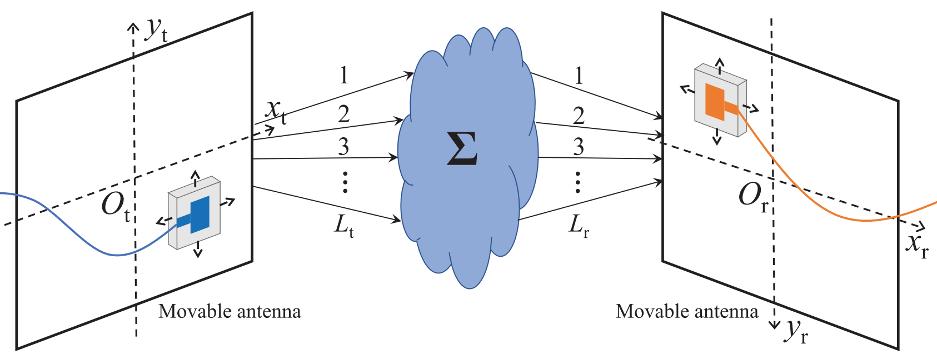
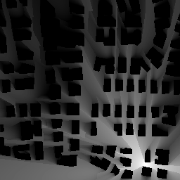
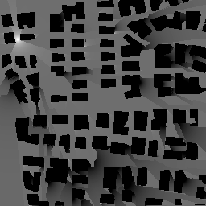
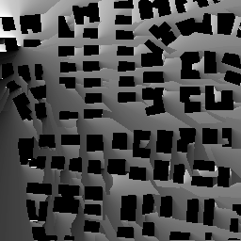
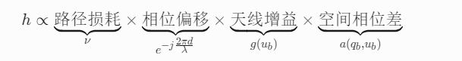
信道模型
信道构成：我们假设所有涉及的信道都是准静态的，因此天线移动的切换延迟与信道相干时间相比是可以接受的。为了描述信道特性，我们采用了[1]中提到的基于阵列响应的信道模型。具体来说，将多径信道视为多个信道路径在接收机处的叠加响应。
CKM
CKM
路径损耗
DoA_Ele
DoA_Azi
依据环境获得先验信息
场响应信道模型构建
[1] L. Zhu et al., “Modeling and performance analysis for movable antenna enabled wireless communications,” IEEE Trans. Wireless Commun., vol. 23, no. 6, pp. 6234–6250, Jun. 2024.

Slide 15
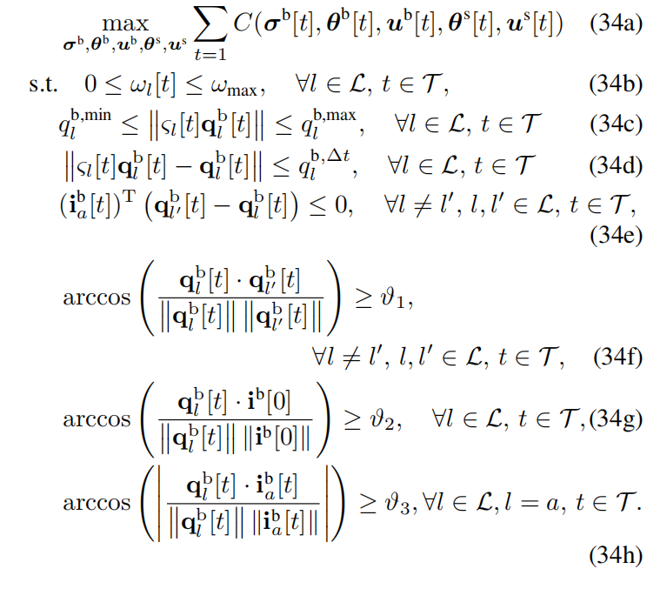
问题形成
与传统的固定平面天线系统不同，6DMA系统的可实现速率取决于通过6DMA表面旋转及其支撑天线杆的旋转/伸缩运动引入的有效信道变化。为了在整个操作周期内最大化6DMA系统的性能并确保系统稳定运行，我们联合优化了天线支撑杆的伸缩组件、天线杆的旋转控制参数以及天线平面的旋转控制参数，以最大化6DMA无线系统的网络容量。此外，还结合了物理运动约束以确保工程可行性。所提出的系统容量优化问题被表述为
约束条件（34b）确保每个连接杆的旋转角速度保持在机械极限范围内。约束条件（34c）将6DMA表面中心的空间域限制在基站预定义的3D操作空间内。通过限制天线表面在每个时隙内的增量位移，约束条件（34d）保证了平滑可控的运动，并减少了不切实际的位置波动。约束条件（34e）利用表面法线的半空间投影来减少不利方向下的表面间信号反射。几何约束条件（34f）至（34h）强制各种天线组件之间保持最小角度分离，以防止机械碰撞并减少耦合。
问题复杂性：向矢量和天线增益的计算依赖于耦合角度变量和单位向量的三角函数，这排除了简单的凸优化方法。此外，相对位置和法向量关系对杆的累积旋转和表面的累积旋转的依赖性使得目标函数在位置和旋转参数的联合空间中非凸，复杂的变量交互加剧了非线性。进一步地，几何约束（34e）–（34h）涉及由点积、范数和反正弦函数组合形成的非线性边界，这些约束无法用线性或凸二次约束表示，从而引入了额外的非凸性。

Slide 16
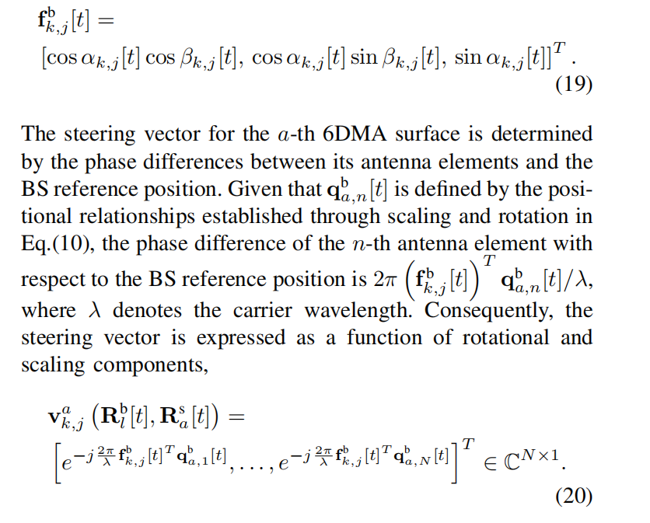
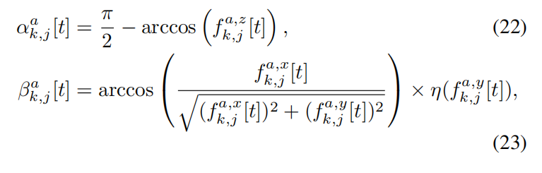
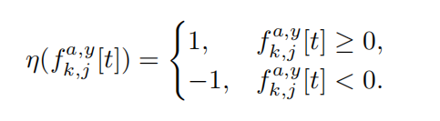
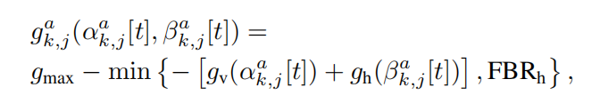
优化模型
主要影响变量：在整个服务期间，每个6DMA表面与网络中任意用户设备之间的信道响应由该用户设备的空间坐标和6DMA表面的三维位置及方向参数共同决定。
远场模型下，建模天线接收相位
远场模型下，建模天线的角度接收增益
核心优化方向：调整天线的位置从而控制天线的接收相位以及天线的接收方向增益

Slide 17
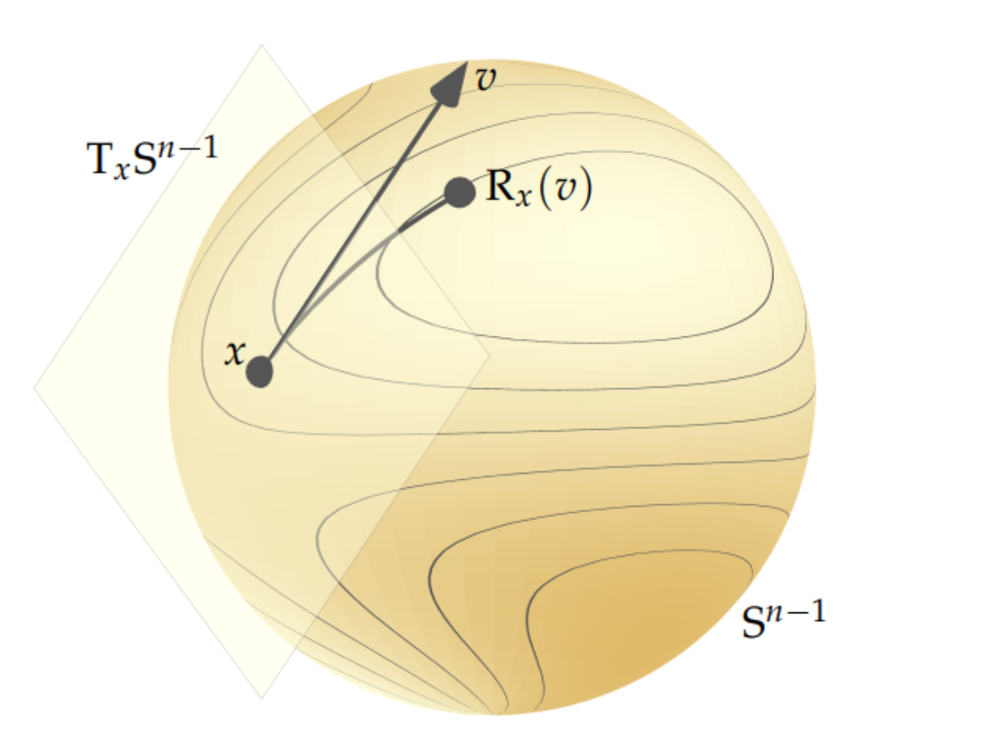
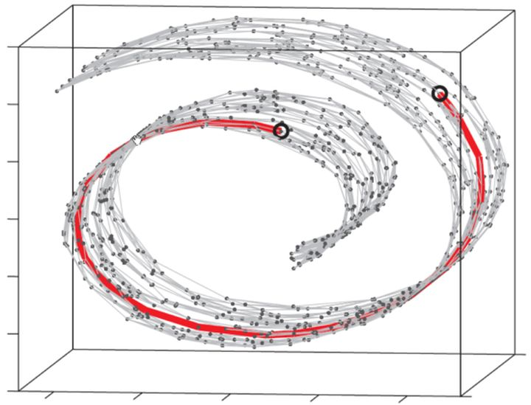
流形优化
流形优化的优势：利用流形空间处理角度约束的核心是将几何条件（夹角）转化为流形上的点积或测地距离约束，通过切空间投影、测地线移动等流形优化技术，确保迭代过程中变量始终位于可行域内。这种方法避免了欧氏空间中显式处理单位向量约束的复杂性，直接利用流形的微分几何结构（如切空间、指数映射）设计高效算法，适用于涉及旋转、方向优化的工程问题
流形上点沿着切空间上的方向更新的时候， 当步长足够小的情况下，在一阶意义上， 更新得到的点仍满足在流形上
流形空间，由每个空间上每个店可能的值构成
核心优势：自然处理约束，保持迭代点在流形上，利用流形的几何结构设计更高效的算法

Slide 18

问题求解
问题的流形可转换性：问题模型以旋转矩阵、单位向量和角度参数为核心变量，其定义域构成非线性流形，约束条件本质上是流形上的几何限制。
旋转矩阵的正交性约束隐含了流形上的切空间和黎曼度量，是流形优化中典型的等式约束。
约束条件（34b）-（34d）可通过投影重映射回可行域。
约束条件（34e）-（34h）涉及向量点积、范数和反余弦函数，本质上是流形上的距离或角度度量。
核心挑战：如何高效的将问题映射在流形空间上并高效求解？

Slide 19
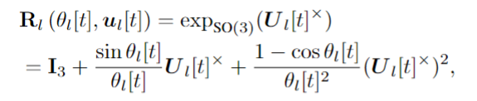
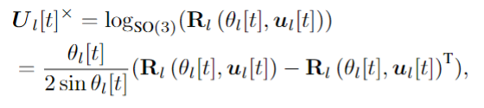
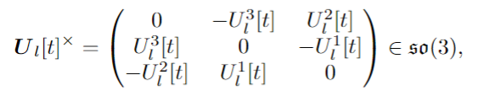
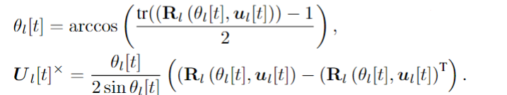
优化参数平滑化
一个群（S，◦），定义为一个集合 S 配备二元运算：S×S→S，形式上由四个公理的满足来表征：封闭性、结合律、单位元的存在性以及逆元的存在性[6]。李群进一步被定义为具有平滑群运算的平滑流形，其中群乘法和逆运算映射均为平滑函数。对于特殊正交群 SO(3)，其对应的李代数几何特征可以描述为群单位元 e∈SO(3) 处的切空间。它们之间的关系可以描述为
指数映射
对数映射
核心作用：基于李群和李代数定义平滑的优化参数空间

Slide 20
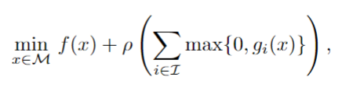
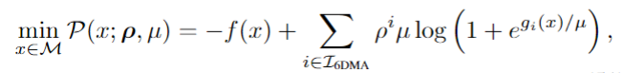
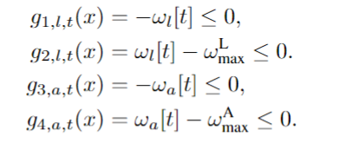
约束条件平滑化
只要目标函数和约束条件表现出良好的平滑性，就可以使用黎曼梯度优化算法来解决优化问题。不幸的是，我们问题模型中的关键约束条件，例如碰撞和反射规避，本质上是分段的，或者涉及带有绝对值的非平滑函数。为了弥合这一差距，即在流形上进行优化的同时处理这些情况，我们引入了指数平滑法并转化目标为黎曼惩罚函数。
ie.部分约束重表述
最大容量
指数平滑化
平滑参数
当 μ 趋近于 0 时，近似精度会提高，逐渐接近真实的最大值。然而，这会导致平滑函数梯度计算的不稳定。
当 ρi 趋于无穷大时，惩罚函数的极值点会强制使 x 满足严格的约束条件，但会显著影响收敛效率
惩罚函数的标准形式
目标问题转化
这种形式化处理通过将等式和不等式约束嵌入到目标函数的惩罚项中，将流形上的约束优化问题转化为无约束问题。

Slide 21
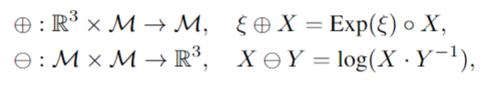
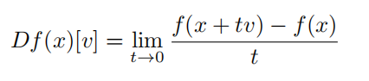
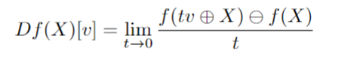
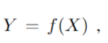
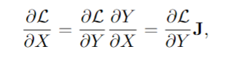
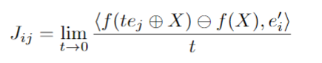
李群梯度定义
本研究中所定义的长期优化问题属于三维变换群的运算问题。通过在李群流形的框架内构建 6DMA 系统的容量优化问题，核心方法利用了李群的微分几何特性来进行梯度计算和参数更新。
+ -
欧式空间定义
流形空间定义
其中 ⟨·， ·⟩ 表示在 M' 的切空间上定义的内积。 J为雅可比矩阵

Slide 22
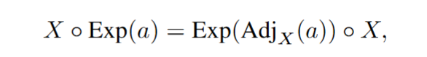
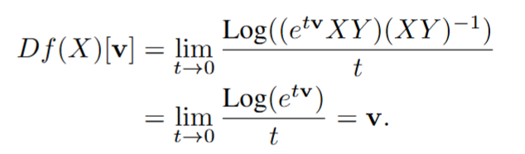
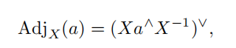
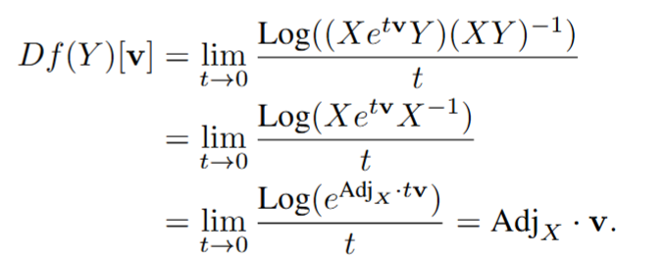
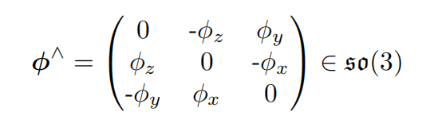
通过群乘实现梯度传播
通过李群进行反向传播的核心难题源于群乘法的非交换性质，这要求伴随算子来转换参考系之间的切空间向量。对于李群元素 X 而言，伴随算子 AdjX 是一种线性映射，它将切空间的“右作用”和“左作用”参数化联系起来。
群右作用转化为左作用
定义任意一对相互作用群: Z = X ◦ Y .
则其梯度分别可以计算为：
伴随算子
∧ 以及 ∨ 操作符
∨为逆过程
其中 ⟨·， ·⟩ 表示在 M' 的切空间上定义的内积。 J为雅可比矩阵

Slide 23
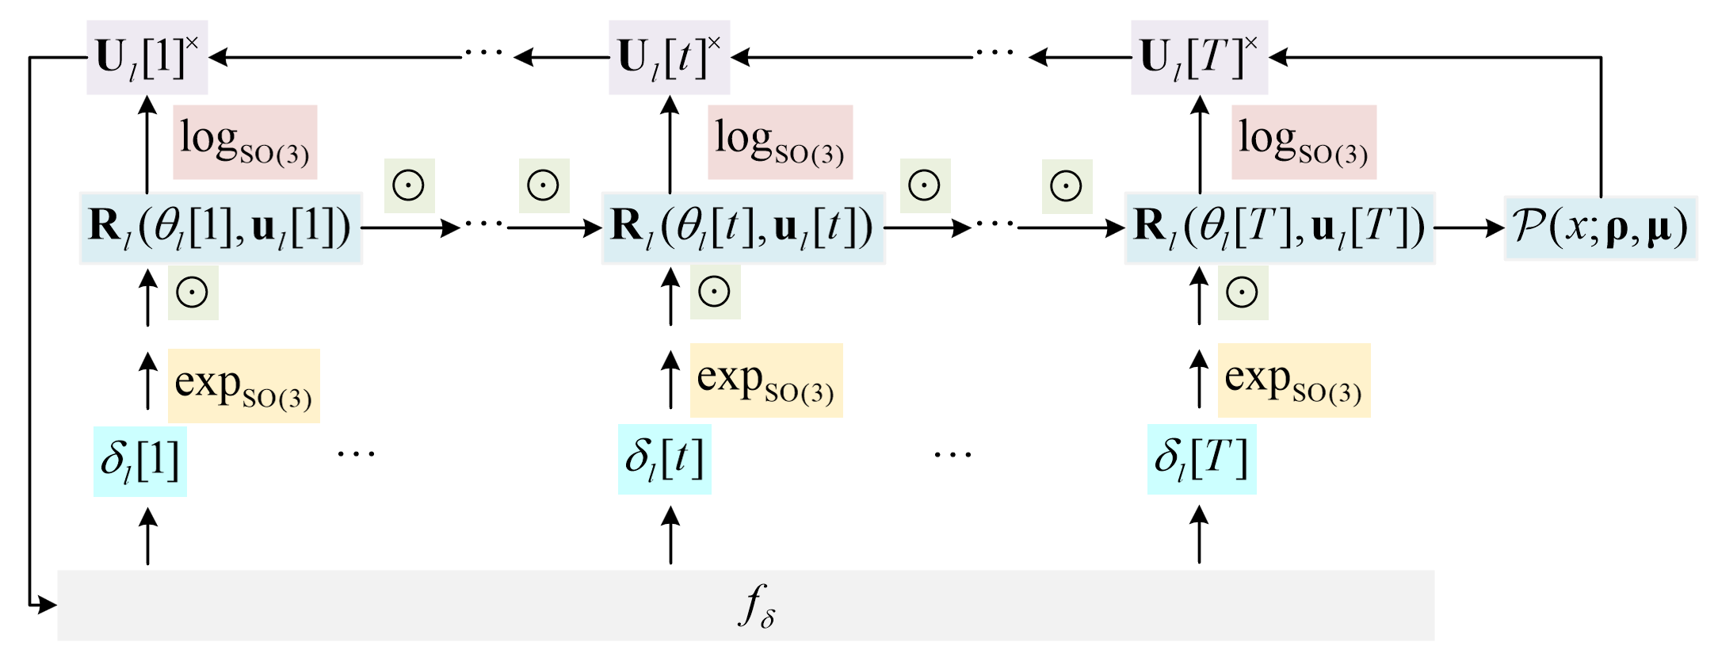
李群嵌入计算图
为了优化 6DMA 系统的容量，整个计算过程——从初始控制参数到天线单元的最终位置和方向、通道矩阵 H[t] 的构建以及系统容量 C(·) 的计算——都被概念化为一个计算图。该图的一个显著特点是，某些节点代表位于李群流形上的元素，而边则表示对这些元素的操作。计算图中的每个节点代表一个位于李群 M 上的元素 X，而每条边则表示一个从李群 N 到 M 的映射函数 f : N → M。

Slide 24
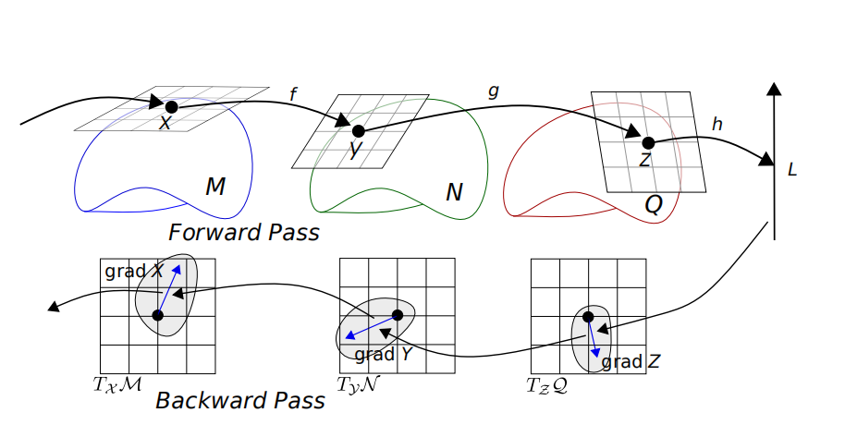
三维群变换与梯度传递
前向传播是由不同李群之间的映射所构成的组合。而后向传播则是在每个元素的切空间中传播梯度。

Slide 25
THANK YOU

